Slide 1




Deep Reinforcement Learning from Self-Play in Imperfect-Information Games
(J. Heinrich, D. Silver, 2016)
Using Neural Fictious Self Play (NFSP)

Slide 2
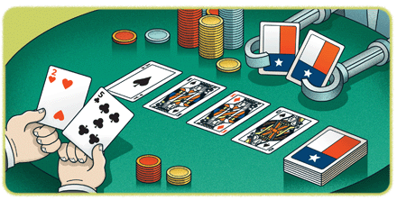
Wie bitte?
Imperfect Information Games
Notes:
Spiele mit unvollständigen Informationen

Slide 3
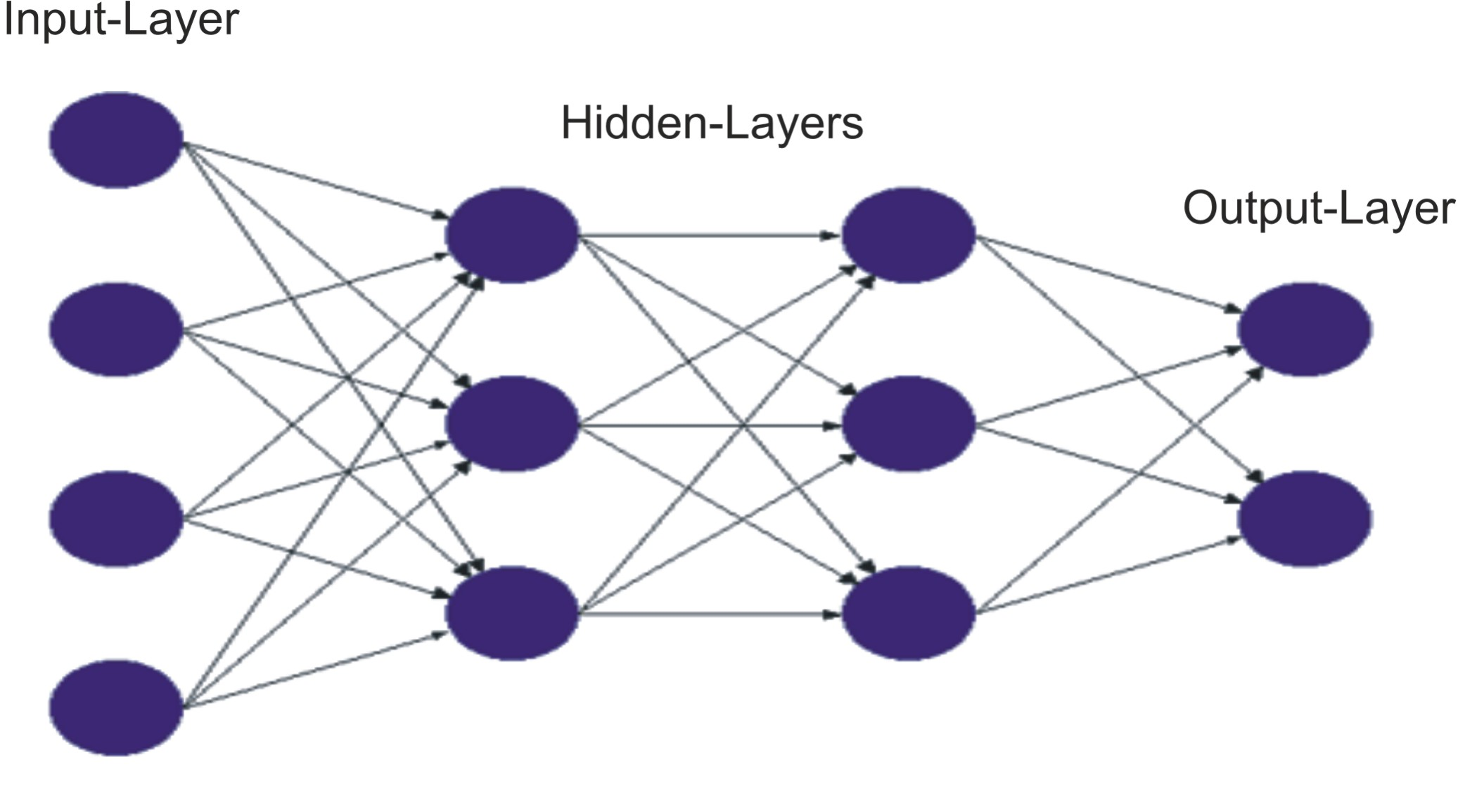
Wie bitte?
Neural network
Notes:
Neuronale Netzwerke
Für Deep Learning oft sehr viele Neuronen und mehrere Hidden Layer

Slide 4
Motivation - Spiele
Entwicklung von Algorhitmen, die auf komplexere Anwendungen in der echten Welt übertragbar sind
Mit Online – Poker Geld verdienen..?
Notes:
Real-world games, such as airport and network security, financial and energy trading, traffic control and routing
Optimale Strategie wäre Nash Equilibrium

Slide 5
Motivation - NFSP
Minimierung des nötigen Vorwissens
Von jedem Agent gleichzeitig lernen

Slide 6
Background
Nash Equilibrium / Gleichgewicht
Fictious Play (Brown, 1951) – normal-form (single-step) games
Fictious Self Play (Heinrich et. Al, 2015) – extensive-form (multi-step) games
Reinforcement learning (Sutton and Barto, 1998)
Notes:
Nash Equilibrium:
- Jeder Spieler hat seinen best möglichen Zug gemacht und kein Abweichen würde sein Spiel verbessern.
NFSP trifft Annahme, dass jeder Spieler das versucht zu erreichen
Fictious Play:
Beliebte Methode um Nash Equilibria in normal-form Spielen zu lernen
Spieler wählen best mögliche Strategien im Bezug zu dem Verhalten des Gegners
Normal form Games:
Darstellungsform, die sich auf Strategiemengen der einzelnen Spieler beschränkt. Keine Reihenfolge oder ähnliches darstellbar.
Fictious Self Play:
Erweiterung auf extensive-form games;
Berechnung der besten Reaktion mittels reinforcement und supervised learning.
M(RL) approximiert daten definiert von den Strategien der anderen Spieler
M(SL) approximiert Daten der eigenen Strategie.

Slide 7
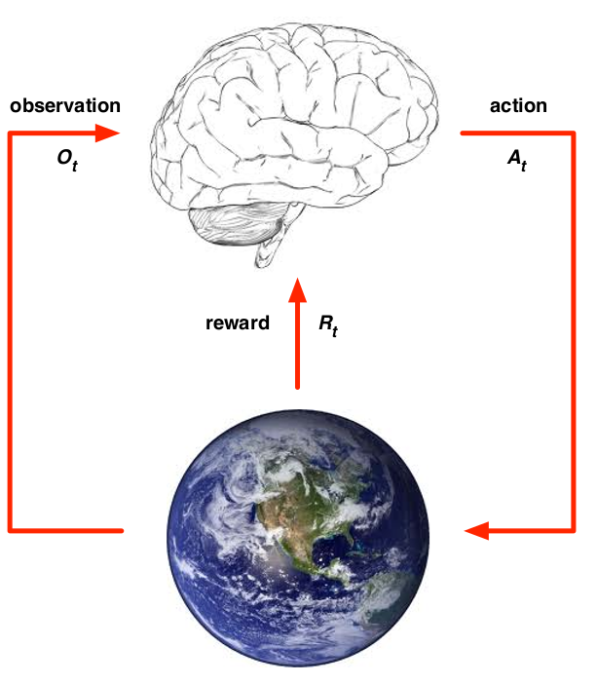
Background – Reinforcement Learning
Basiert auf „reward hypothesis“
Ziel: Aktionen auswählen, die die maximale Belohnung in der Zukunft generieren.
Für mehr Informationen:
https://github.com/dennybritz/reinforcement-learning
David Silver – Introduction to Reinforcement Learning
Notes:
Hypothesis: All goals can be described by the maximisation of expected
cumulative reward

Slide 8
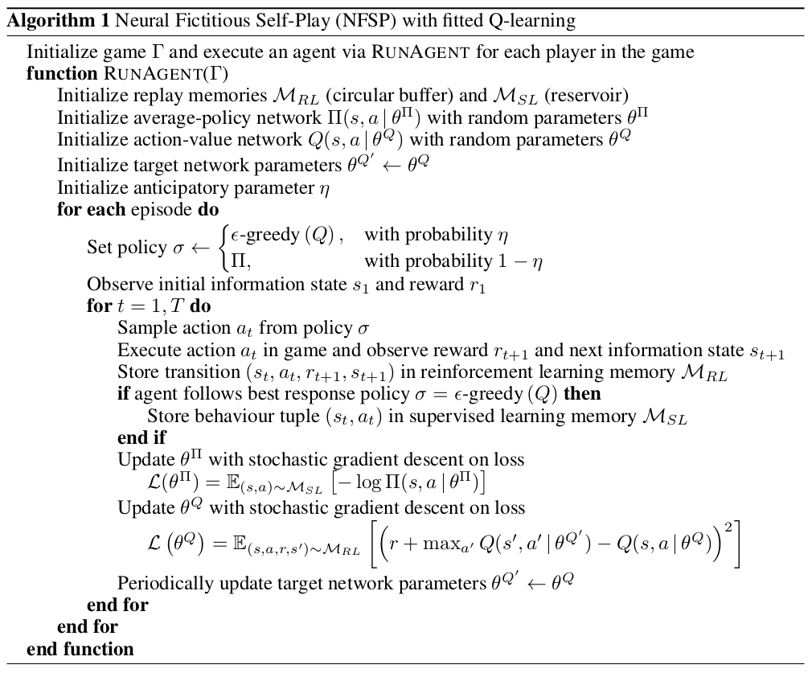
Notes:
NFSP kombiniert FSP mit neuronalen Netzwerken.
Jeder Agent ist von einem seperaten NFSP agent kontrolliert.
Q(s, a | θ Q ) Traomiert Neuronales Netz, um ‚action-values‘ zu vorhersagen mittels reinforcement Learning. Entstehendes Netzwerk approximiert die beste Antwort-Strategie (β = eps-greedy(Q))
β = eps-greedy(Q): wählt zufällige Strategie mit WS eps aus, ansonstens Aktion, die action-values maximiert.
(Phi)
Π(s, a | θ Π ): imitiert sein eigenes Verhalten aus best-möglichen Antworten mittels supervises classification in M(SL)

Slide 9
Evaluation – Texas Hold‘em
Getestet gegen die Top 3 Programme der Annual Computer Poker Competition (ACPC) (2014)
Performance wird in mbb/h (milli-big-blinds won per hand) gemessen
Konfiguration NFSP:
Neural network mit 4 hidden layers bestehend aus 1024, 512, 1024 und 512 Neuronen

Slide 10
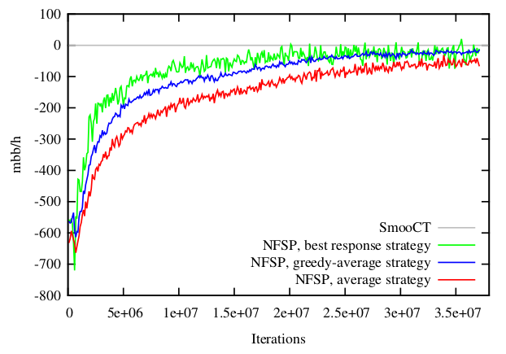
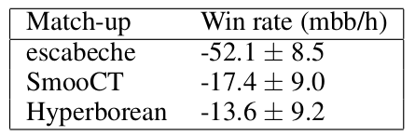
Evaluation – Texas Hold‘em

Slide 11
Fazit
NFSP ist der erste end-to-end deep reinforcement learning Ansatz, um sich Nash Equilibria anzunähern.
Ermöglicht das gleichzeitige Lernen von mehreren Agenten
Skalierbar ohne domänen spezifische Kenntnisse
Kompetetiv mit „superhuman“ Programmen
Aber: Viele Experimente nötig, um die optimale Konfiguration der Parameter zu finden.

Slide 12
References
Deep Reinforcement Learning from Self-Play in Imperfect-Information Games(Heinrich, Silver) – 2016
Lecture: Introduction to Reinforcement Learning (Silver)
Deep Reinforcement Learning (Silver, Google DeepMind)

Slide 13
Vielen Dank für eure Aufmerksamkeit
Noch Fragen?

